Slide 1
ΚΑΤΑΚΛΙΣΕΙΣ
ΕΝΑ ΔΙΑΧΡΟΝΙΚΟ ΦΑΙΝΟΜΕΝΟ
Πρόληψη -Αντιμετώπιση
Ναλμπάντη Κατερίνα

Slide 2
Μειζον κλινικο προβλημα
Μία από τις 4 πιο δαπανηρές ασθένειες (καρκίνος, καρδιοαγγειακά, AIDS)
Κόστος θεραπείας 5000-7500€ /κατάκλιση
Μείωση ποιότητας ζωής – αύξηση νοσηρότητας και θνητότητας, καθυστέρηση ανάρρωσης- έξοδο νοσοκομείου
Αυξημένη νοσηλευτική φροντίδα

Slide 3
Επιδημιολογικα δεδομενα
Ποσοστά εμφάνισης νέων κατακλίσεων :
Σε ασθενείς που εισάγονται σε γενικό νοσοκομείο : 4%-10%
Σε χρόνιους ασθενείς : 10%-23%
Σε ηλικιωμένους : 35%
Επίσης
41% με καρδιολογικά προβλήματα
27% με νευρολογική νόσο
15% με πολλαπλά κατάγματα
11%-13% στη Μεθ
Η Μεθ αποτελεί δομή με υψηλό ρίσκο για ανάπτυξη κατακλίσεων (2-4 φορές αύξηση θνητότητας στους ηλικιωμένους)

Slide 4
Μηχανισμοσ δημιουργιασ κατακλισησ
Πίεση ( ένταση και διάρκεια) των ιστών μεταξύ σκληρής επιφάνειας(κρεβάτι) και οστού
Θρόμβωση τριχοειδών
Διακοπή κυκλοφορίας αίματος
Μη διακίνηση Ο2 θρεπτικών ουσιών και άχρηστα προϊόντα μεταβολισμού
Νέκρωση ιστών (κατάκλιση)

Slide 5
ΠαρaγοντεΣ που συμβαλουν στην δημιουργια κατακλισεων
Εξωγενείς
παράγοντες
που επηρεάζουν τα εξωτερικά στρώματα του δέρματος
Ενδογενείς
παράγοντες
(οργανικοί)
που διαταράσσεται η απορροφητική ικανότητα των ιστών

Slide 6
Εξωγενείς
παράγοντες
Πίεση(στα σημεία που προεξέχουν ασκείται πίεση κ έτσι η νέκρωση ξεκινά πρώτα εσωτερικά και μετά φτάνει στην επιφάνεια του δέρματος)
Διατμητικές δυνάμεις( σε θέση fowler ή ημιfowler, το σώμα γλιστρά και το δέρμα παραμένει στην ίδια θέση→τραυματισμός δέρματος
Υγρασία (ούρα ,κόπρανα, εφίδρωση→μούλιασμα δέρματος→λύση συνέχειας του δέρματος)
Τριβή( καθώς μετακινούμε τον ασθενή όταν δεν τον ανασηκώνουμε για να τον τραβήξουμε)

Slide 7
Ενδογενείς
παράγοντες
Ηλικία(οι υπερήλικες↓όγκο μυών )
Ψυχολογικοί παράγοντες(καταστάσεις stress)
Κακή διατροφή
Ακινησία ή μειωμένη κινητικότητα (κατακεκλημένοι )
↓Αρτ Πίεση (πχ ινότροπα, καταστολή)
Υποκείμενη νόσος(αναιμίες, σακχ διαβήτης,λιπόσαρκοι,παχυσαρκία κυκλοφορικές παθήσεις κτλ)

Slide 8
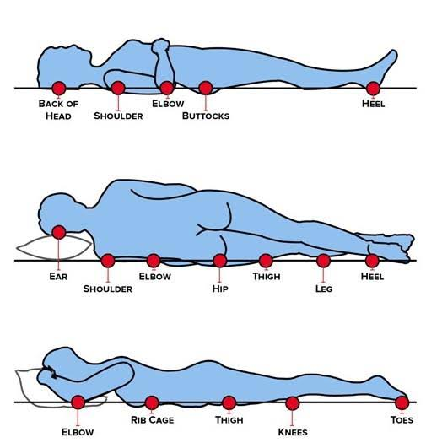
ΘΕΣΕΙΣ- ΣΗΜΕΙΑ
Το 95% των κατακλίσεων αφορά το κάτω μέρος του σώματος και τα 2/3 αυτών αφορά γλουτούς και ισχία, ενώ το 1/3 τα κάτω άκρα .Κατά βάση εντοπίζονται σε οστεώδη μέρη
του σώματος όπου ασκείται πίεση πάνω σε μια άκαμπτη επιφάνεια
(π.χ. αναπηρική καρέκλα, στρώμα, κρεβάτι)
Πτέρνες
Σφυρά
Μείζονα τροχαντήρα
Κόκκυγα
Γόνατα
Αγκώνες
Ωμοπλάτη
Πτερύγια αυτιών
Ακανθώδεις αποφύσεις σπονδυλικής στήλης

Slide 9
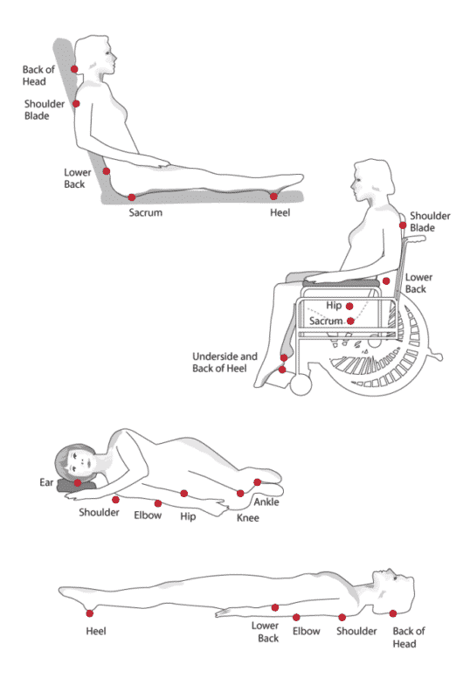

Slide 10
προληψη
Η συχνότητα των κατακλίσεων και οι επιπτώσεις τους ,χρησιμοποιούνται ως δείκτες ποιότητας νοσηλευτικής φροντίδας
Η πρόληψη και η θεραπεία έχουν μεγάλη σπουδαιότητα
Η επιτυχία εξαρτάται από τις ικανότητες των νοσηλευτών να αναγνωρίζουν τους ασθενείς που βρίσκονται σε υψηλό κίνδυνο

Slide 11
Ομαδεσ υψηλου κινδυνου
Ηλικιωμένα άτομα με μειωμένη κινητικότητα
Ασθενείς με διαταραχές θρέψεις ,βαριά αναιμία
Ανεπάρκεια
Καρκινοπαθείς, ΣΔ
Κατάγματα λεκάνης, σπον.στήλης ,κάτω άκρων
Νευροχειρουργικοί ασθενείς
Ασθενείς εντατικών μονάδων
Άτομα με τετραπληγία παραπληγία
Δύο πληθυσμιακές ομάδες: νέους με νευρολ/κά προβλήματα και σε ηλικιωμένους

Slide 12
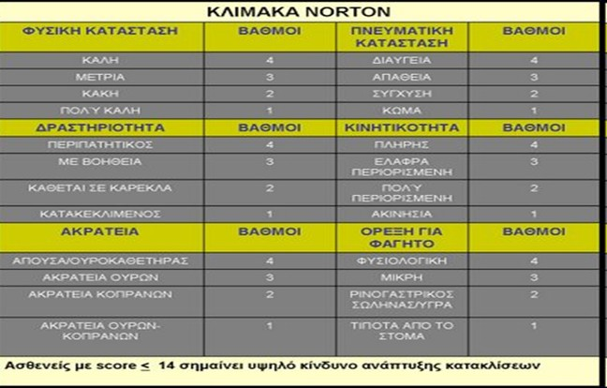
ΚΛΙΜΑΚΕΣ ΑΞΙΟΛΟΓΗΣΗΣ ΤΟΥ ΚΙΝΔΥΝΟΥ ΑΝΑΠΤΥΞΗΣ ΚΑΤΑΚΛΙΣΕΩΝ ΑΝΑΓΝΩΡΙΣΗ ΤΟΥ ΑΣΘΕΝΗ ΠΟΥ ΚΙΝΔΥΝΕΥΕΙ
( αποτελούν βοηθητικά εργαλεία και δεν πρέπει να υποκαθιστούν την
κλινική εκτίμηση)

Slide 13
Στρατηγικεσ ΠΡΟΛΗΨΗΣ ΚΑΤΑΚΛΙΣΕΩΝ ΤΗΣ EPUAP (EUROPEAN PRESSURE ULCER ADVISORY PANEL)
Αναγνώριση ατόμων που βρίσκονται σε κίνδυνο για ανάπτυξη κατάκλισης
Διατήρηση και βελτίωση της ανοχής των ιστών στην πίεση για την πρόληψη της καταστροφής τους
Προστασία σώματος από τα ανεπιθύμητα αποτελέσματα των εξωτερικών μηχανικών δυνάμεων: πίεση,τριβή,σύρσιμο.
Διατροφική υποστήριξη των ασθενών σύμφωνα με τις ανάγκες τους.( βιταμίνες, αμινοξέα, θερμίδες, άλατα)
Έλεγχος και αποφυγή υπερβολικής υγρασίας( απώλεια ούρων, κοπράνων, εκκρίσεις τραυμάτων, ιδρώτας

Slide 14
ΣΤΟΧΟΙ | ΜΕΤΡΑ ΠΡΟΛΗΨΗΣ | ΤΙ ΔΕΝ ΠΡΕΠΕΙ ΝΑ ΧΡΗΣΙΜΟΠΟΙΕΙΤΑΙ
Έλεγχος της Ασκούμενης πίεσης | Χρησιμοποίηση ειδικών συσκευών αναδιανομής πίεσης ( στρώματα, μαξιλάρια κτλ) *Αλλαγή θέσης ( τουλάχιστον ανά 2 ώρες) χρησιμοποιώντας τα αναγκαία μαξιλάρια και υποστηρίγματα .Και σε όλες τις θέσεις(ύπτια, πρηνής,δεξιά, αριστερά ),εκτός εάν υπάρχει αντένδειξη. *Όταν ο ασθενής βρίσκεται σε πλάγια θέση θα πρέπει να καταβάλλεται προσπάθεια να έχει κλίση 30°όχι παραπάνω ώστε η πίεση να ασκείται στο γλουτιαίο μυ (χαμηλής επικινδυνότητας περιοχή) * Συστηματική παρακολούθηση δίνοντας ιδιαίτερη προσοχή στα προεξέχοντα μέρη του σώματος * Φροντίδα ώστε οι περιδέσεις και οι επίδεσμοι να είναι κατάλληλα τοποθετημένοι και όχι σφιχτά εφαρμοσμένοι | ◊ Οι δακτυλιοειδείς συσκευές(κουλούρες) *Παρεμποδίζουν την λεμφική αποχέτευση και κυκλοφορία *Επιτείνουν την φλεβική στάση και το οίδημα *Συμβάλλουν στη δημιουργία κατακλίσεων παρά προλαμβάνουν (AHCPR 1992, N.I.C.E 2003)
Έλεγχος των δυνάμεων τριβής και διάτμησης | * Ανύψωση του κρεβατιού έως 30°.Παραμονή στη θέση ημι=fower όχι πάνω από 30΄ * Προσεχτικές μετακινήσεις χωρίς ¨σύρσιμο¨( υποσέντονο) * Αποφυγή αναδιπλώσεων των σεντονιών και του ιματισμού του ασθενή, καθώς και απομάκρυνση όλων των μικροαντικειμένων * Αύξηση της σωματικής δραστηριότητας ενεργητικής και παθητικής * Ελαφρό μασάζ γύρω από τα σημεία ερυθρότητας * Συνεχής αξιολόγηση της αιμάτωσης της περιοχής * Χρησιμοποίηση υποπτέρνιων | ◊ Γάντια με νερό κάτω από τις πτέρνες Η χρήση τους κρίνεται αναποτελεσματική διότι η μικρή έκταση της περιοχής της πτέρνας υποδεικνύει ότι δεν είναι εφικτή η αναδιανομή της πίεσης τοπικά σ αυτή την περιοχή και με αυτό τον τρόπο(RCN2001,N.I.C.E 2003)

Slide 15
Έλεγχος υγρασίας και ακράτειας | * Άρση των αιτίων που δημιουργούν την υγρασία ή την ακράτεια. * Απομάκρυνση ούρων κοπράνων ή άλλων βιολογικών υγρών, όσο το δυνατόν πιο άμεσα ως προς το συμβάν * Χρήση ουδέτερου σαπουνιού για τον επιμελή καθαρισμό * Χρήση προστατευτικών μεμβρανών ή επάλειψη με ειδικές προστατευτικές κρέμες του δέρματος
Υποστήριξη θρέψης | * Άφθονα υγρά *Ενίσχυση του διαιτολογίου με πρωτεΐνες, βιταμίνες, ιχνοστοιχεία-ψευδάργυρος (συμβουλή του ιατρού-διαιτολόγου)

Slide 16
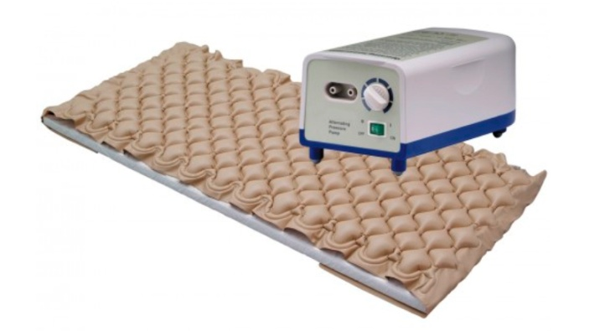
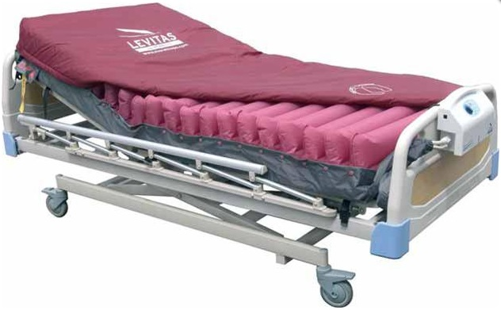
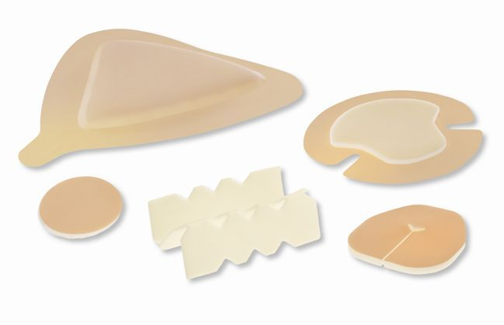
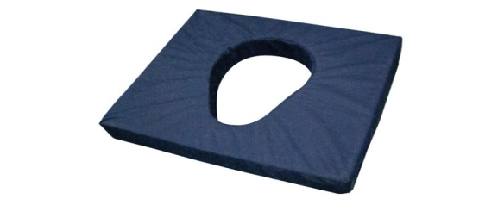
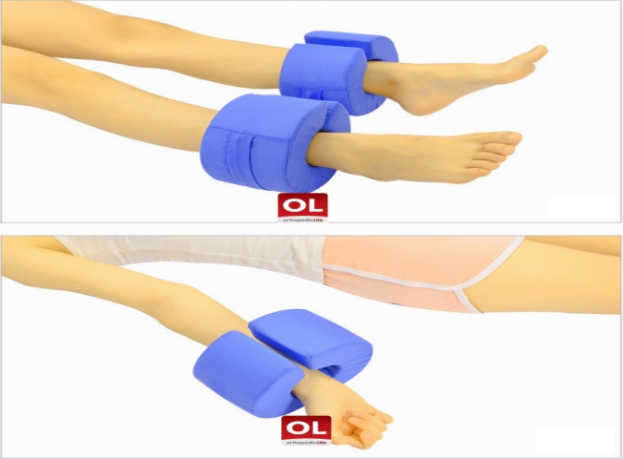
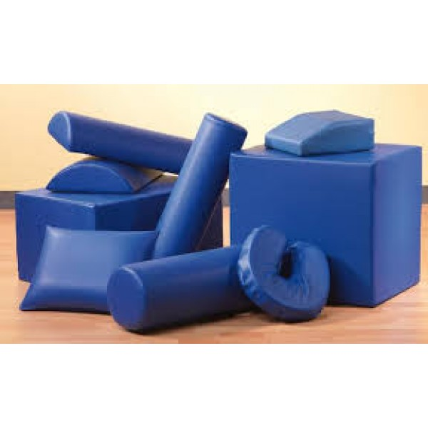
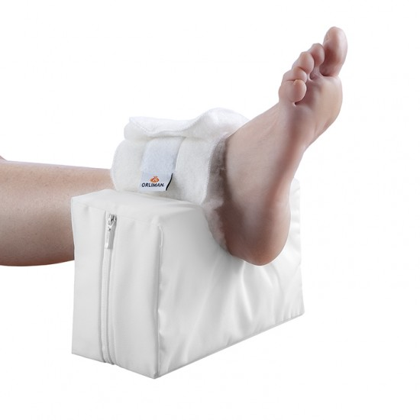
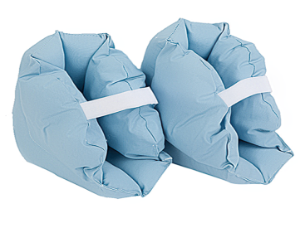
Μεσα προληψησ

Slide 17
Σταδιοποιηση- ταξινομηση κατακλισεων
Η σταδιοποίηση του έλκους μας βοηθά στην εκτίμηση της βαρύτητας της κατάκλισης και μας προσφέρει χρήσιμες πληροφορίες για την θεραπεία που πρέπει να ακολουθήσουμε.
Έχουν προταθεί πολλά μοντέλα για την σταδιοποίηση των κατακλίσεων. Το European Pressure Sores Advisory Panel προτείνει σαν βασικό στοιχείο για την σταδιοποίηση το βάθος καταστροφής των ιστών. Ταξινoμεί τις κατακλίσεις σε τέσσερα στάδια :

Slide 18
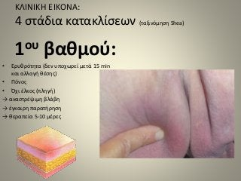

Slide 19
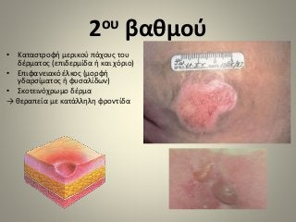

Slide 20
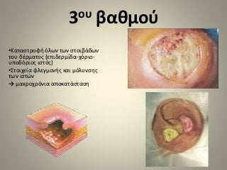

Slide 21
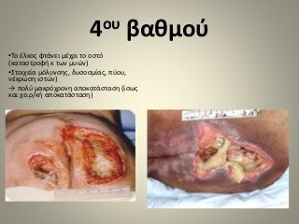

Slide 22
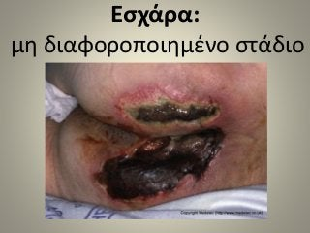

Slide 23
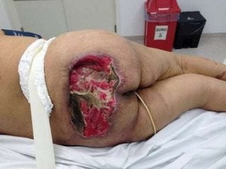
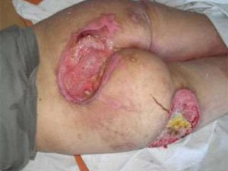
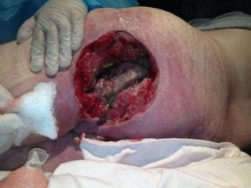
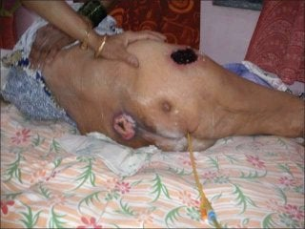

Slide 24
Επιπλοκεσ
ΣΗΨΗ(προκαλείται από κατάκλιση 3^{ου και} 4^{ου}
^{βαθμού)}
Η επίπτωση των βακτηρίων στις κατακλίσεις είναι: staphylococcus 33%GRAM+, Escherichia coli 19%GRAM-,Proteus Spp 10%GRAM- Pseudomonas aeriginosa 6%GRAM-
* ΧΡΟΝΙΑ ΟΣΤΕΟΜΥΕΛΙΤΙΔΑ( ≥2 έτη χειρ/κή απομάκρυνση νεκρωμένου ιστού, μεταμόσχευση οστού, ακρωτηριασμός
* ΣΗΠΤΙΚΗ ΑΡΘΡΙΤΙΔΑ( αιματογενής μεταφορά μικροβίου στον
^{αρθρικό υμένα)}
^{*ΑΝΑΙΜΙΑ}
* ΣΥΡΙΓΓΙΑ( μεταξύ επιμολυσμένου ιστού ή οστού δέρματος)

Slide 25
Θεραπευτικη αντιμετωπιση
Η θεραπευτική Αντιμετώπιση των κατακλίσεων διακρίνεται σε:
¤ Συντηρητική και
¤ Χειρουργική
Η συντηρητική θεραπεία πάντα προηγείται της χειρουργικής και αφορά τη πρόληψη, τη περιποίηση και τον χειρουργικό καθαρισμό των κατακλίσεων(νεκρώσεις)
Η χειρουργική θεραπεία εφαρμόζεται στις περιπτώσεις που τα συντηρητικά μέτρα δεν αποδώσουν, η πληγή είναι εκτεταμένη και η αποκατάσταση της καθίσταται αδύνατη.

Slide 26
Στρατηγικεσ θεραπειασ κατακλισεων τησ epuap
Εκτίμηση της κατάκλισης
Καθαρισμός του τραύματος και απομάκρυνση των νεκρωμένων ιστών
Χρησιμοποίηση του κατάλληλου επιθέματος έτσι ώστε να διατηρείται η κατάλληλη υγρασία του τραύματος
Φροντίδα για μείωση της πίεσης στο σημείο της κατάκλισης

Slide 27
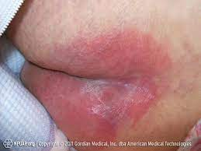
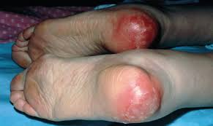
Νοσηλευτικη φροντιδα ανα σταδιο
1^{ο} ΣΤΑΔΙΟ
Σκοπός της νοσηλευτικής φροντίδας
Πρόληψη λύσεως συνεχείας του δέρματος και διευκόλυνση
της κυκλοφορίας του αίματος
Νοσηλευτική φροντίδα
* Αλλαγή θέσης κάθε 1-2 ώρες
* Σαπούνισμα με χλιαρό νερό και μαλακό σαπούνι
* Διατήρηση καθαρού, στεγνού δέρματος
*Επάλειψη δέρματος με προστατευτική αλοιφή αρκετές φορές
*Τοποθέτηση κάποιου προστατευτικού επιθέματος για την
πρόληψη της τριβής
* Ειδική διατροφή(↑ σε πρωτεΐνες)
Η διαδικασία της αλλαγής γίνεται με τον ίδιο τρόπο
κάθε 3-5 μέρες ή όταν παρατηρηθεί διαφοροποίηση της κατάστασης
του δέρματος ή όταν το επίθεμα έχει αποκολληθεί

Slide 28
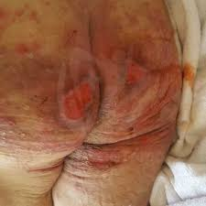
2^{Ο} ΣΤΑΔΙΟ
Σκοπός της νοσηλευτικής φροντίδας
Πρόληψη επέκτασης ιστικής καταστροφής και θεραπεία εξέλκωσης
Νοσηλευτική φροντίδα
*Εφαρμόζουμε τα προληπτικά μέτρα των κατακλίσεων
* Λήψη καλλιεργειών
* Πλύσιμο του έλκους με Nacl 0,9%. Αποφυγή οξυζενέ ή
αντισηπτικών διαλυμάτων γιατί καταστρέφουν τους ιστούς
*Σκούπισμα με αποστειρωμένη γάζα μόνο της περιοχής
γύρω από το έλκος
*Κάλυψη με υγρό επίθεμα. Περιβάλλον υγρής επούλωσης
για ταχύτερη επούλωση. Το επίθεμα θα πρέπει να καλύπτει
πλήρως το έλκος και να υπερκαλύπτει τουλάχιστον 2cm υγιούς δέρματος.
* Ειδική διατροφή(↑σε πρωτεΐνες)
Η αλλαγή του επιθέματος γίνεται κάθε 3-5 μέρες ή όταν παρατηρηθεί διαρροή ή γίνει διαφανές

Slide 29
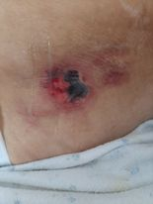
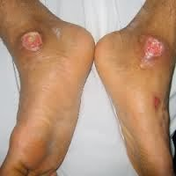
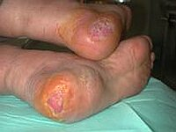
3^{ο} ΣΤΑΔΙΟ
Σκοπός νοσηλευτικής φροντίδας
Περιποίηση της περιοχής και αφαίρεση των νεκρών ιστών
Νοσηλευτική φροντίδα
*Εφαρμόζουμε τα προληπτικά μέτρα
*Λήψη καλλιεργειών
*Καθαρισμός και φροντίδα της περιοχής
*Εάν συνίσταται πλύση με αντισηπτικό διάλυμα(Betadine solution, Cetavlon,Οξυζενέ) και ξέβγαλμα με φυσιολογικό ορό N/S 0,9%
*Χρήση ειδικών επιθεμάτων ανάλογα με την ποσότητα εκκρίσεων της κατάκλισης, την παρουσία φλεγμονής και νεκρωτικών ιστών
Η διαδικασία της αλλαγής γίνεται με τον ίδιο τρόπο κάθε φορά που το επίθεμα παρουσιάζει τοπική διόγκωση, η υφή του γίνεται μαλακή και το χρώμα του γαλακτώδες καθώς και όταν παρατηρηθεί διαρροή εκκρίσεων

Slide 30
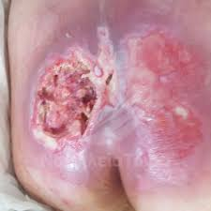
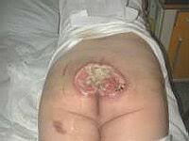
4^{ο} ΣΤΑΔΙΟ
Σκοπός νοσηλευτικής φροντίδας
*Ελάττωση της ξηρότητας του έλκους
*Αφαίρεση νεκρωμάτων
Νοσηλευτική φροντίδα
*Χρήση όσα αναφέρθηκαν στο 3^{ο} στάδιο
*Λήψη καλλιεργειών
*Πιθανή χειρουργική αποκατάσταση
* Πιθανή χρήση αντιβιοτικών κατόπιν ιατρικής οδηγίας(σε περιπτώσεις όπου ο ασθενής παρουσιάζει πυρετό και τα αποτελέσματα των επιχρισμάτων από τις κατακλίσεις παρουσιάζουν μικρόβια)
Οι αλλαγές πρέπει να γίνονται κάθε μια μέρα. Αυτό μπορεί να βοηθήσει αρχικά στην σταθεροποίηση της κατάστασης και στην αποφυγή επιμολύνσεων

Slide 31
επιθεματα
ΣΤΟΧΟΙ ΤΗΣ ΧΡΗΣΗΣ ΤΩΝ ΕΠΙΘΕΜΑΤΩΝ
Να εξασφαλίσουν τις κατάλληλες συνθήκες υγρασίας και θερμοκρασίας στην επιφάνεια του έλκους
Να ρυθμίσουν τη παραγωγή του εξιδρώματος
Να προσφέρουν σημαντική προστασία από μικροοργανισμούς και βακτήρια για ομαλή και γρήγορη επούλωση
Να μειώσουν τον πόνο και τον πόνο μεταξύ των αλλαγών
Να έχουν εύκολη εφαρμογή
Να μειώσουν την ανάγκη πολλών αλλαγών
Να μειώσουν το χρόνο της νοσηλευτικής φροντίδας

Slide 32
επιθεματα
Η επιλογή του κατάλληλου επιθέματος γίνεται με βάση το στάδιο της κατάκλισης, την ένταση της εκροής του τραύματος και των χαρακτηριστικών των διαφόρων επιθεμάτων.
Η αρχή λοιπόν της διατήρησης της υγρασίας του έλκους της κατάκλισης έχει οδηγήσει στη δημιουργία διαφόρων τύπων επιθεμάτων για την επίτευξη αυτού του σκοπού

Slide 33
ΕΙΔΗ ΕπιθεμΑτων
Επιθέματα φιλμ (διάφανες μεμβράνες) διατηρούν υγρό το περιβάλλον, μικρή απορροφητική ιδιότητα, αδιαπέραστα σε υγρά και μικρόβια, προστατεύουν από τη τριβή (στάδιο 1^{ο} και 2^{ο})
Αφρώδη επιθέματα( foam) από πολυουρεθάνη για κατακλίσεις χαμηλού ως μέτριου όγκου εκκρίσεων (στάδιο 2^{ο} προς 3^{ο})
Υδροκολλοειδή επιθέματα βασικό υλικό κατασκευής τους είναι η κυτταρίνη, η οποία δεσμεύει τα υγρά του έλκους και δημιουργεί ένα ζελατινοειδές ρευστό υλικό. Εξωτερικά επικαλύπτονται από πολυουρεθάνη η οποία είναι αδιαπέραστη από τα βακτήρια, έτσι ώστε να εξασφαλίζεται η προστασία από επιμολύνσεις . Για κατακλίσεις χαμηλού ως μέτριου όγκου εκκρίσεων
(στάδιο 2^{ο} προς 3^{ο} )

Slide 34
Αλγηνικά επιθέματα είναι κατασκευασμένα από το καφέ φύκι της θάλασσας, και λόγο της ύπαρξης του αλγηνικού ασβεστίου ,είναι πολύ απορροφητικά (απορροφούν 20 φορές το βάρος τους) από την επιφάνεια του έλκους . Δεν αφήνουν υπολείμματα στο έλκος και δεν διαχέουν την υγρασία στο γύρο δέρμα. Για κατακλίσεις κυρίως μεγάλου όγκου εκκρίσεων
( στάδιο 3^{ο} και 4^{ο} )
Στη κατηγορία αυτή ανήκει και το κορδόνι. Η μεγάλη απορροφητικότητα που έχει, σε συνδυασμό με την εύκολη τοποθέτησή του, το καθιστούν εξαιρετικά χρήσιμο στη φροντίδα των κατακλίσεων. Χρησιμοποιείται σε βαθιά έλκη (κοιλότητες) μεγάλου όγκου εκκρίσεων . Μπορεί να συνδυαστεί με όλα τα επιθέματα.
Πολυμερή επιθέματα έχουν και αυτά υψηλή απορροφητικότητα
(40 φορές το βάρος τους). Έχουν τρισδιάστατες κυψελίδες που παροχετεύει η μία την άλλη, κλείνουν τις τρύπες και δεν βγαίνουν έξω τα υγρά. Για κατακλίσεις κυρίως μεγάλου όγκου εκκρίσεων (στάδιο 3^{ο} και 4^{ο} )

Slide 35
Υδροϊνώδη επιθέματα έχουν υψηλή απορροφητικότητα και αυτά ,όταν έρθουν σε επαφή με τα υγρά της κατάκλισης, μετατρέπονται σε ένα διάφανο, συμπαγές, ζελατινώδες επίθεμα. Απορροφούν 6 φορές περισσότερο από τις γάζες και 2 φορές περισσότερο από τα αλγηνικά επιθέματα. Επίσης διευκολύνουν την αυτολυτική απομάκρυνση νεκρωμάτων (εσχάρα) . ( στάδιο 3^{ο} και 4^{ο})
Υδροτζέλ μορφή γέλης που αποτελείται κυρίως από νερό, κυτταρίνη και αλγηνικό ασβέστιο. Τοποθετείται σε στεγνά έλκη για να εξασφαλίσει την απαιτούμενη υγρασία. Και χρησιμοποιείται για τον αυτοκαθαρισμό του έλκους απομάκρυνση νεκρωμένων ιστών(εσχάρες). Πάντοτε σε συνδυασμό με κάποιο επίθεμα
Επιθέματα αργύρου σε κατακλίσεις με λοίμωξη, νεκρωτικές και δύσοσμες
Όλες οι κατακλίσεις έχουν μια σχετική οσμή- δυσοσμία σε λοίμωξη

Slide 36
Γενικεσ παρατηρησεισ για ολα τα σταδΙΑ
Ακολουθούμε « άσηπτη τεχνική» ή εναλλακτικά «καθαρή τεχνική»
Το καλύτερο διάλυμα πλύσεων είναι ο N/S 0,9% -αντισηπτική δράση-απομάκρυνση το 50% των μικροοργανισμών
ή υπέρτονο 15% για τον έλεγχο της σήψης
Αντενδείκνυται η χρήση αντισηπτικών και ιωδιούχων σκευασμάτων (Betadine, Cetavlon,οξυζενέ, εωσίνη,βορικό)
Μόνο σε κατακλίσεις με λοίμωξη ή σε ανοσοκατασταλμένους ή σε κατακλίσεις με συνεχείς επιμολύνσεις –παραμονή όχι μεγαλύτερη 30΄΄ και πάντοτε ξέπλυμα με φυσιολογικό ορό- καταστρέφουν τους υγιείς ιστούς και αναστέλλουν την επούλωση

Slide 37
Αντενδείκνυται η χρήση τοπικών αντιβιοτικών, αντιμυκητασιακών παρά μόνο σε καρκινοπαθείς ανοσοκατασταλμένους –ενδείξεις από καλλιέργειες
Σε έλλειψη επιθεμάτων συστήνεται η μέθοδος της νωπής γάζας- εμποτισμένες αποστειρωμένες γάζες με φυσιολογικό ορό-κλείσιμο με αυτοκόλλητη γάζα
ή εμποτισμένες γάζες με διάλυμα Microdacyn ή Dermaliquid και κλείσιμο με αυτοκόλλητη γάζα

Slide 38
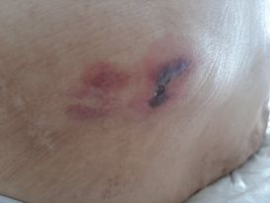
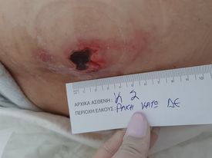
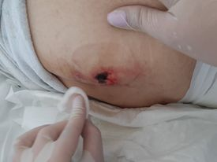
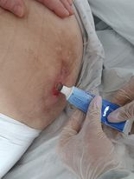
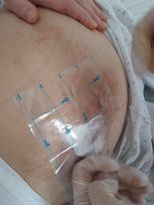
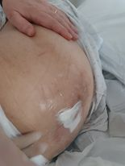
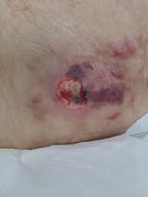
Κατακλιση στη παθ/κη κλινικη

Slide 39
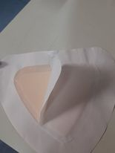
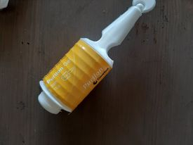
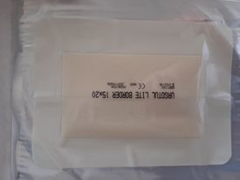
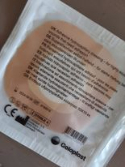
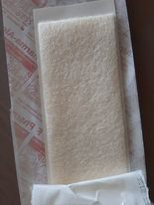
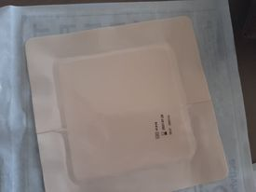
Διαφορα επιθεματα

Slide 40
συμπερασματα
Η πρόληψη των κατακλίσεων αποτελεί τη μέθοδο εκλογής για την αντιμετώπιση τους
Η εκπαίδευση νοσηλευτών -επαγγελματιών υγείας- θεωρείται απαραίτητη για την αποτελεσματική διαχείριση του προβλήματος
Απαραίτητη η εξασφάλιση επαρκούς νοσηλευτικού προσωπικού
Καθώς και απαραίτητου εξοπλισμού (κρεβάτια, αεροστρώματα, επιθέματα κτλ)

Slide 41


